Slide 1
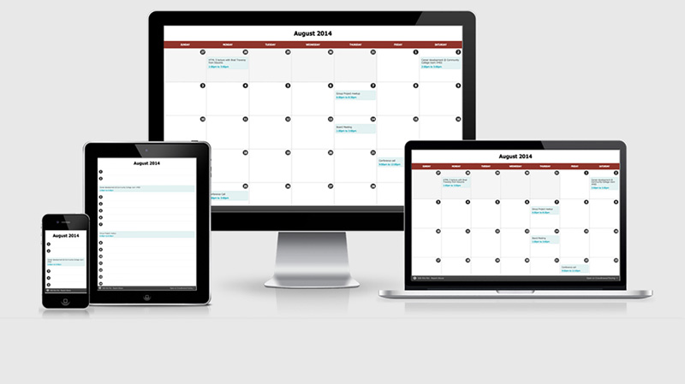
Social Calendar
Εργασία στα πλαίσια του μαθήματος
Μηχανική Λογισμικού για Διαδικτυακές Εφαρμογές
Αλεβιζόπουλος Άγγελος - Core Developer
Βελώνης Γεώργιος - UI Developer
Κασνάκης Αθανάσιος - Project Manager
Τζιμτζίμης Ελευθέριος - DB Developer

Slide 2
Social Calendar
Η υλοποίηση του calendar, βασίστηκε στη χρήση του έτοιμου προγραμματιστικού πλαισίου (framework): CodeIgniter.
Framework ανοιχτού κώδικα για ανάπτυξη και
κατασκευή δυναμικών web εφαρμογών
Χρήση έτοιμων βιβλιοθηκών και συναρτήσεων με
δυνατότητα μελλοντικής επέκτασης.

Slide 3
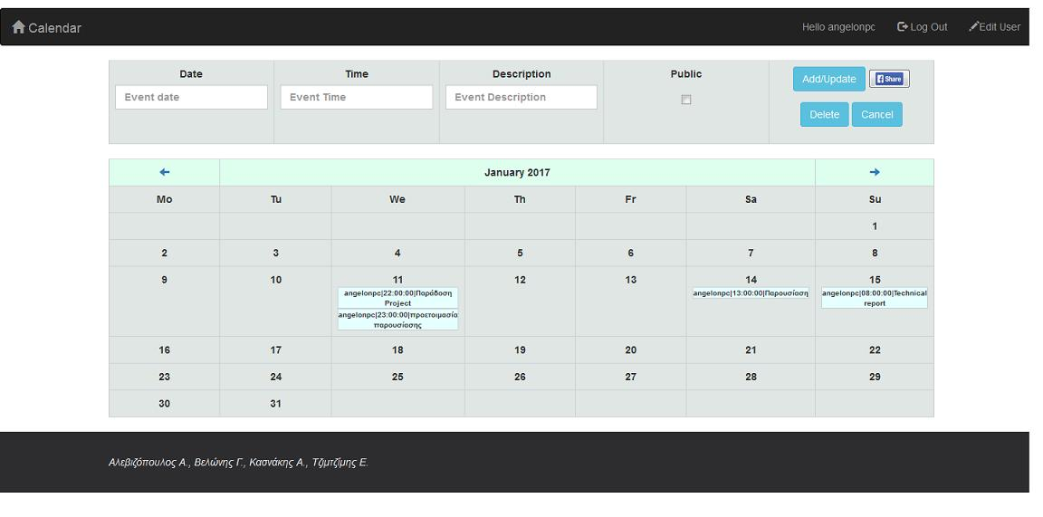
Social Calendar
Το URL του social calendar που υλοποιήσαμε είναι το: http://sakis.kasnakis.gr/webCal/

Slide 4
CodeIgniter – MVC Framework
Βασίζεται στο πρότυπο ανάπτυξης Model-View-Controller (MVC) και περιλαμβάνει τρία μέρη:
Το Model: αντιπροσωπεύει τις δομές δεδομένων.
Το View: η πληροφορία που παρουσιάζεται στο χρήστη.
Τον Controller: ο μεσάζων μεταξύ των άλλων δύο.
Εικόνα: CodeIgniter Application-MVC Framework

Slide 5
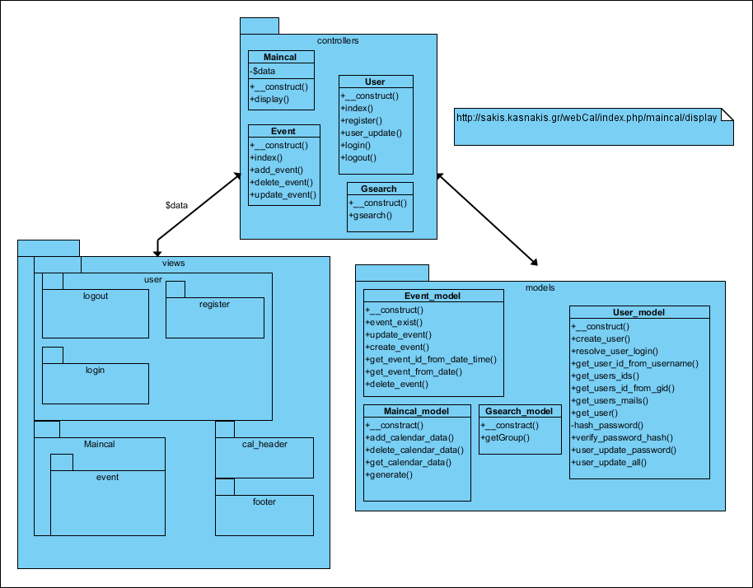
UML Class Diagram

Slide 6
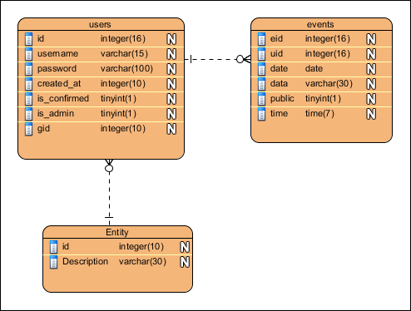
Database Entity Diagram

Slide 7
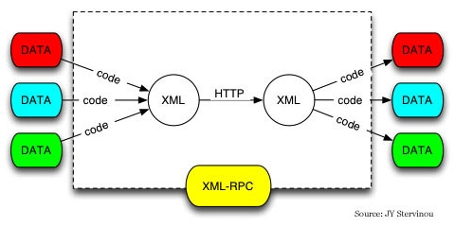
API Εφαρμογής

Slide 8
Έλεγχος λειτουργικότητας και ευχρηστίας της εφαρμογής (1)
Δεδομένα Ελέγχου
Χρήση ερωτηματολογίου μέσω της πλατφόρμας Google Drive (https://docs.google.com/forms/d/e/1FAIpQLSc3TcXtUUNIqLzEi1jrlrrDFIT48hfvmJ_CpkENFd7k4UpeEg/viewform)
7 άνδρες εκπαιδευτικοί Β/βάθμιας εκπαίδευσης
3 γυναίκες εκπαιδευτικοί Β/βάθμιας εκπαίδευσης
Ηλικίες 35-55 ετών
Kατηγορίες ερωτήσεων: usability, credibility, appearance και loyalty

Slide 9
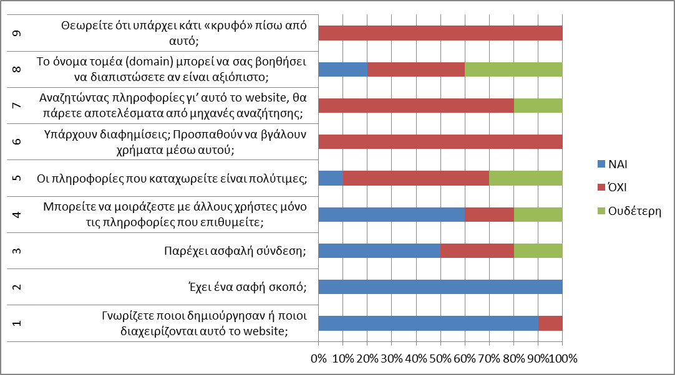
Έλεγχος λειτουργικότητας και ευχριστίας της εφαρμογής (2)
Αποτελέσματα
Usability testing

Slide 10
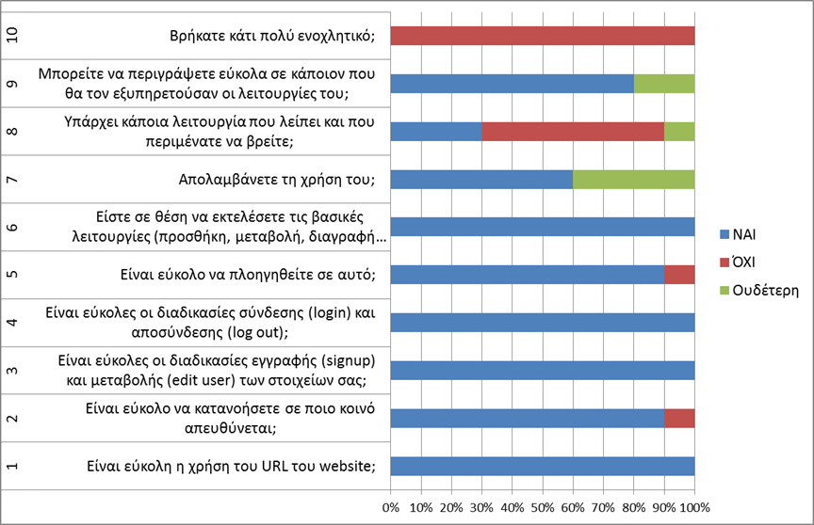
Έλεγχος λειτουργικότητας και ευχριστίας της εφαρμογής (3)
Αποτελέσματα
Credibility testing

Slide 11
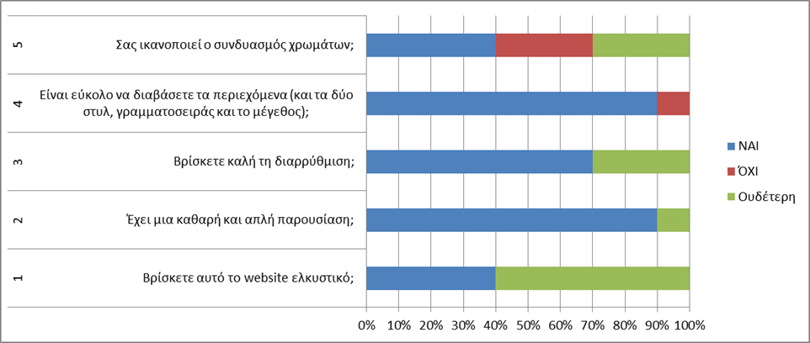
Έλεγχος λειτουργικότητας και ευχριστίας της εφαρμογής (4)
Αποτελέσματα
Appearance testing

Slide 12
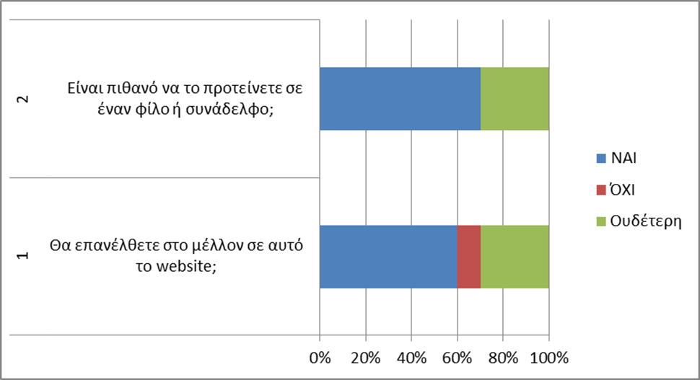
Έλεγχος λειτουργικότητας και ευχριστίας της εφαρμογής (5)
Αποτελέσματα
Loyalty testing
Αποτελέσματα testing (Λογιστικό φύλλο)
https://docs.google.com/spreadsheets/d/1mA5gJZwjkFsPafSwz4i1NKb7FEDRxpb5Pxr4Hn4HzIg/edit#gid=140384306
Στατιστικά στοιχεία testing (Γραφήματα) https://docs.google.com/forms/d/1HkM3slyUQ25qJOgBz2UwwWSlsshDsRyThojFHxKucUI/edit#responses

Slide 13
Προβλήματα κατά την υλοποίηση του project
Προβλήματα κοινού τρόπου επικοινωνίας
Προβλήματα κοινού χρόνου συναντήσεων

Slide 14
Ευχαριστούμε για την προσοχή σας

